Slide 1
Воспитательная работа МБОУ ЕСОШ №7 им.О.Казанского за 1 четверть
2017-2018 уч. год

Slide 2
ВОСПИТАТЕЛЬНАЯ ПРОГРАММА «ВОЗРОЖДЕНИЕ»
Главная цель воспитательной работы школы - создание условий для формирования духовно-развитой ,творческой, нравственно и физически здоровой личности, способной на созидательный труд и сознательный выбор жизненной позиции, на самостоятельную выработку идей на уровне достижений культуры, умеющую ориентироваться в современных социокультурных условиях.

Slide 3
Комплексно-целевая программа патриотического воспитания «Патриот» на 2017-2018 годы
Основной целью программы является создание системы патриотического воспитания, формирование у обучающихся высокого патриотического сознания.

Slide 4
Приоритетные направления воспитательной работы
Гражданско-патриотическое воспитание;
Нравственное и духовное воспитание;
Воспитание положительного отношения к труду и творчеству;
Интеллектуальное воспитание;
Здоровьесберегающее воспитание;
Социокультурное и медиакультурное воспитание;
Культуротворческое и эстетическое воспитание;
Правовое воспитание и культура безопасности;
Воспитание семейных ценностей;
Формирование коммуникативной культуры;
Экологическое воспитание.

Slide 5
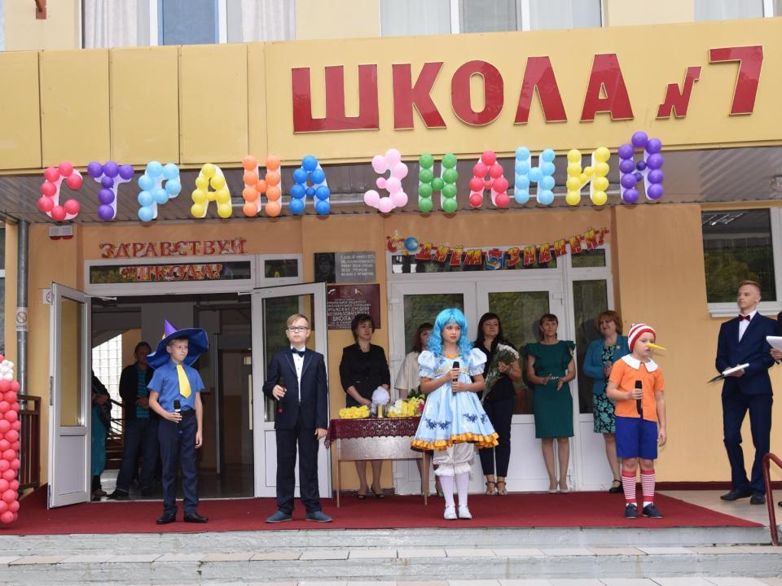

Slide 6
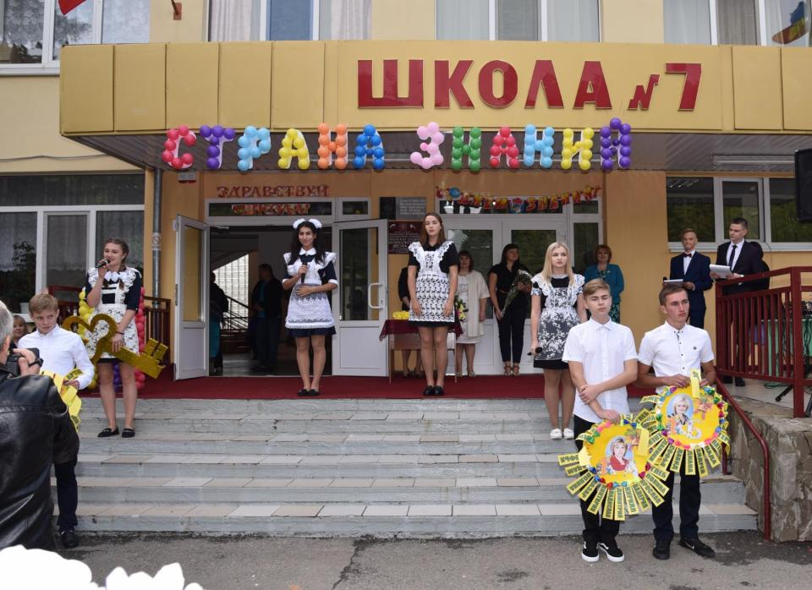

Slide 7
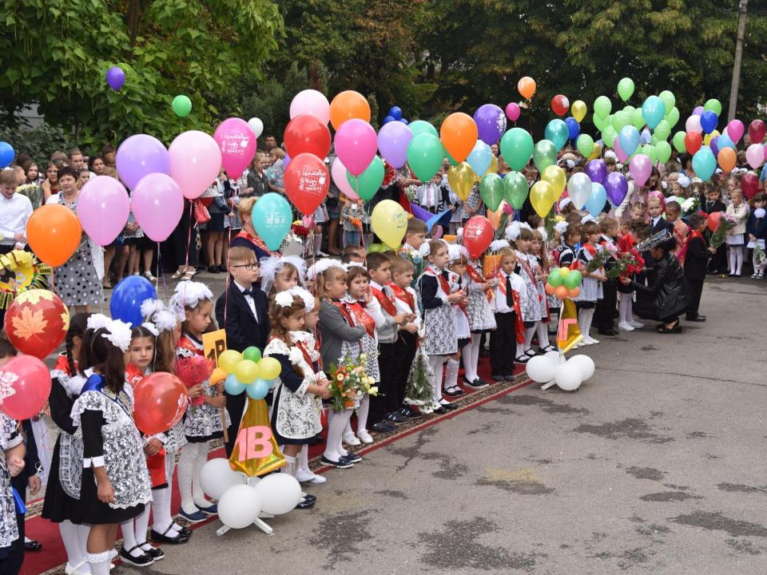
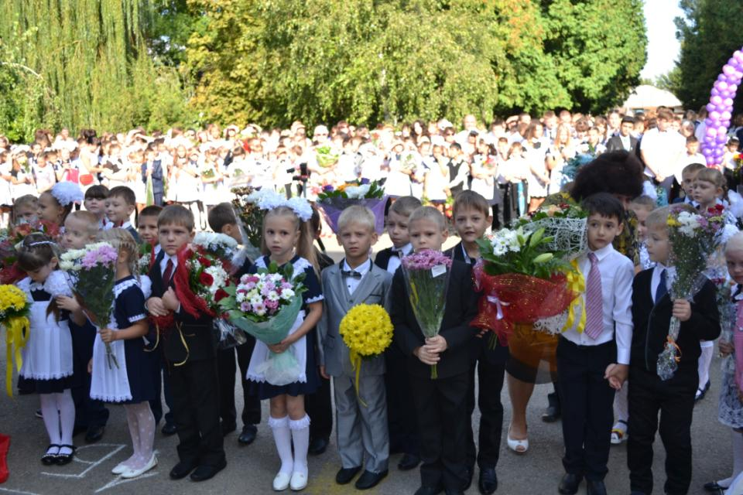
«России не станет тогда, когда не станет последнего патриота»И. М. Карамзин.

Slide 8
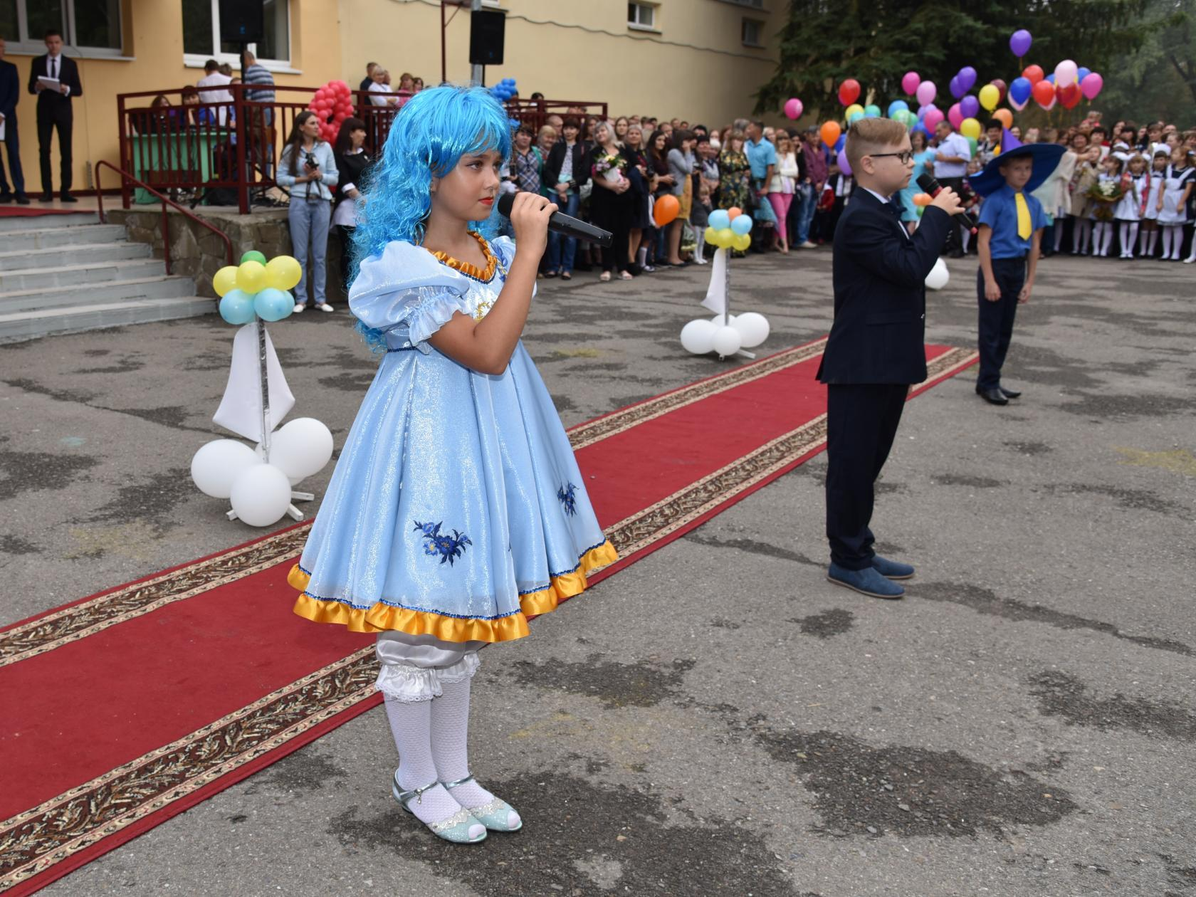

Slide 9
Линейка памяти воина-афганца Олега Казанского

Slide 10
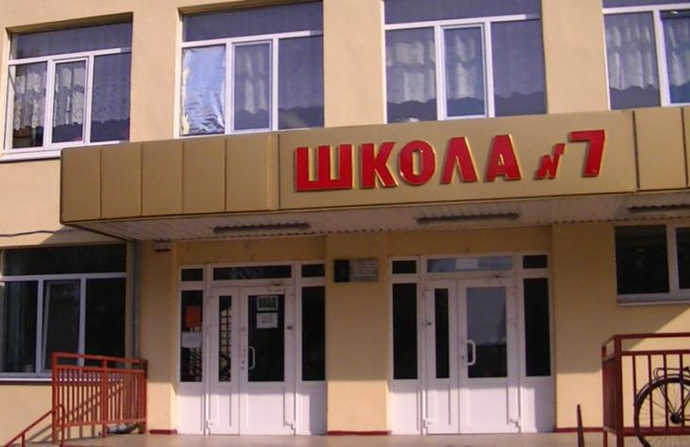

Slide 11
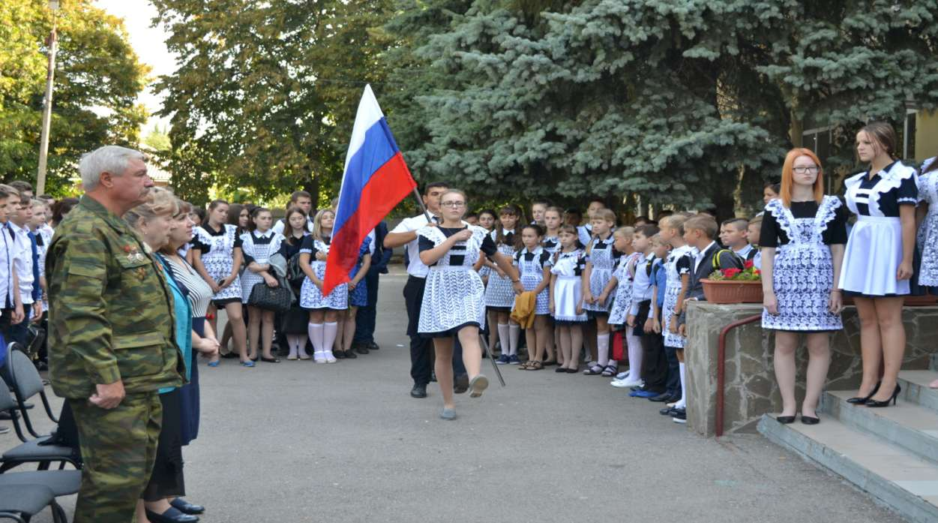
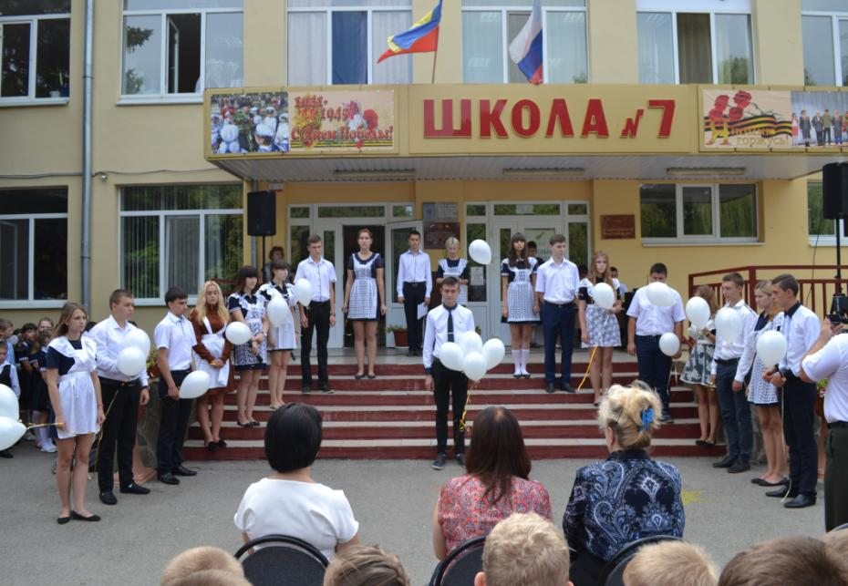
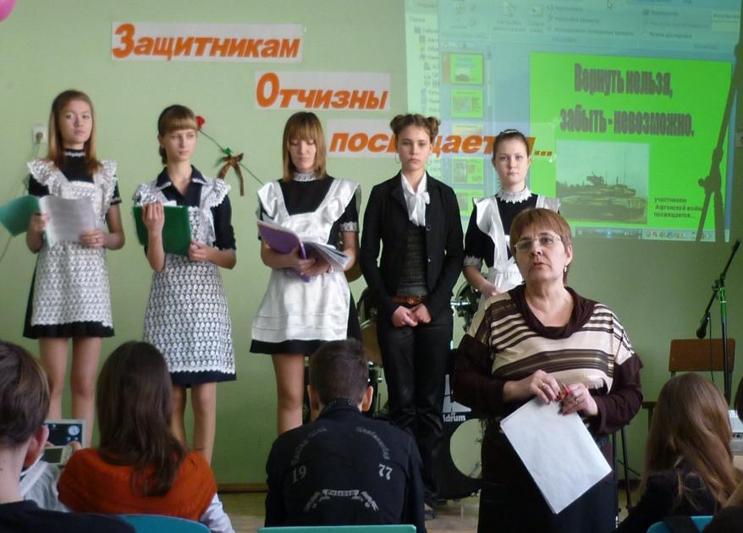

Slide 12
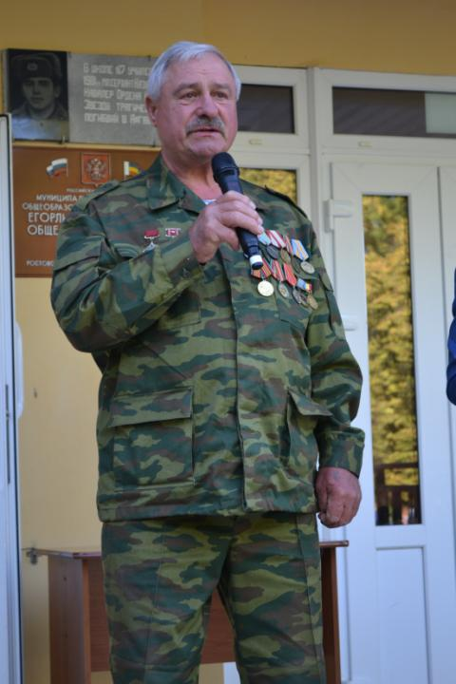

Slide 13
1 место в районном конкурсе по пожарно-прикладному виду спорта.

Slide 14
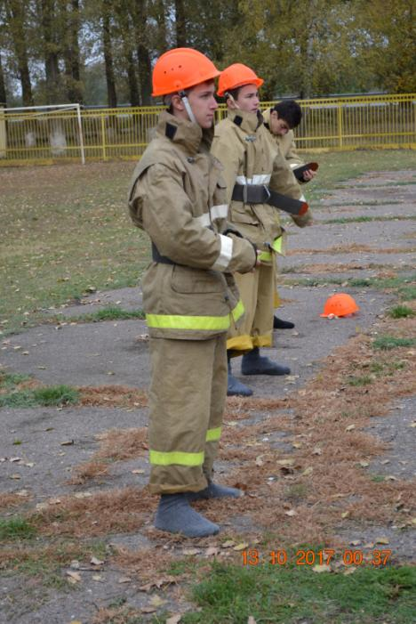

Slide 15
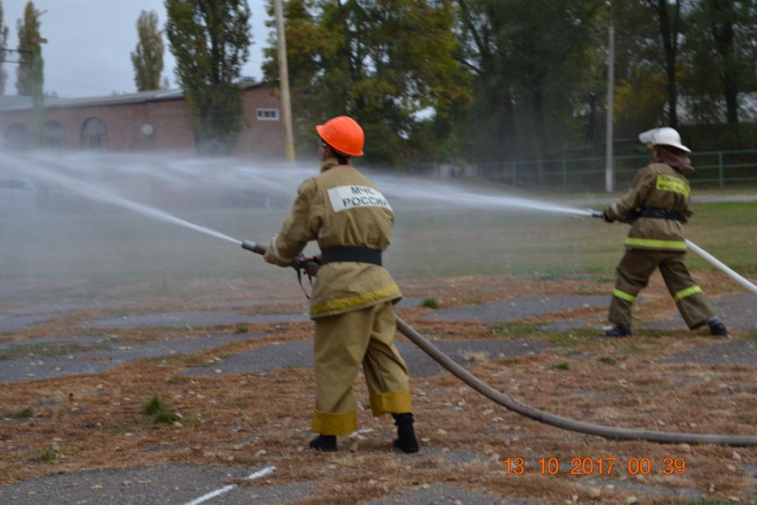

Slide 16
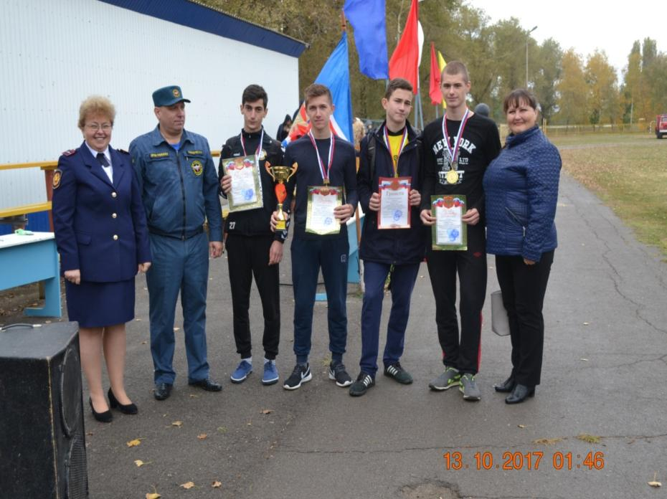

Slide 17
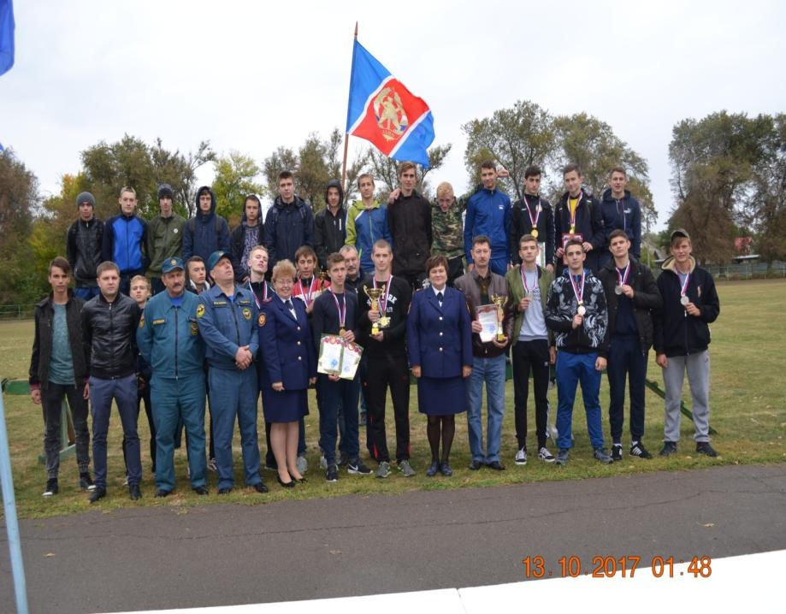

Slide 18
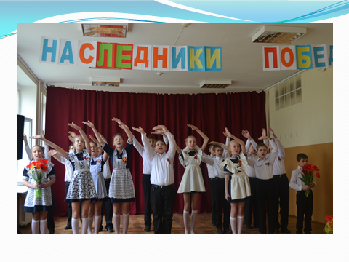
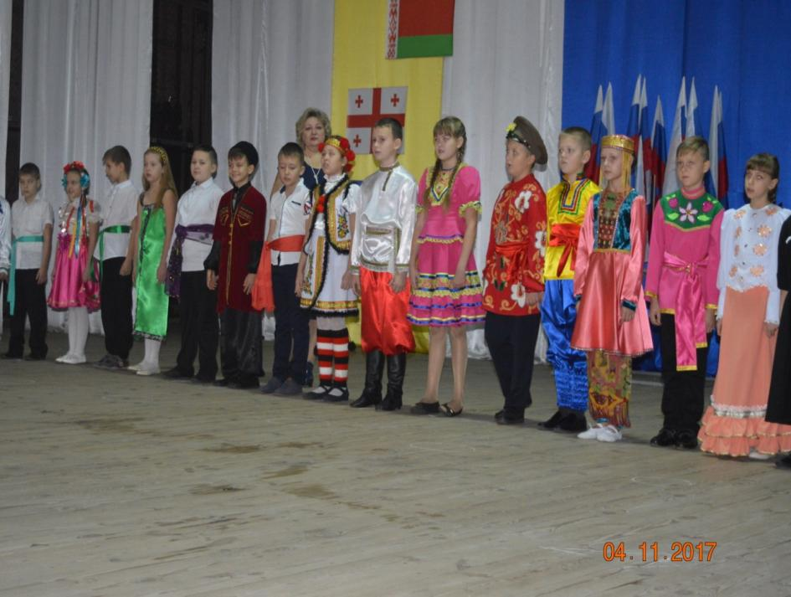

Slide 19
«Осень на Дону» мероприятия ,посвященные 80 летию Ростовской области

Slide 20
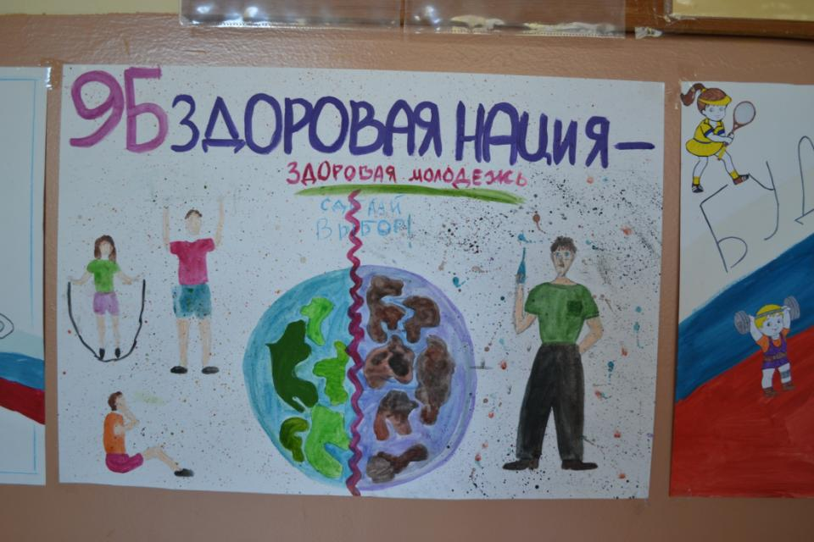
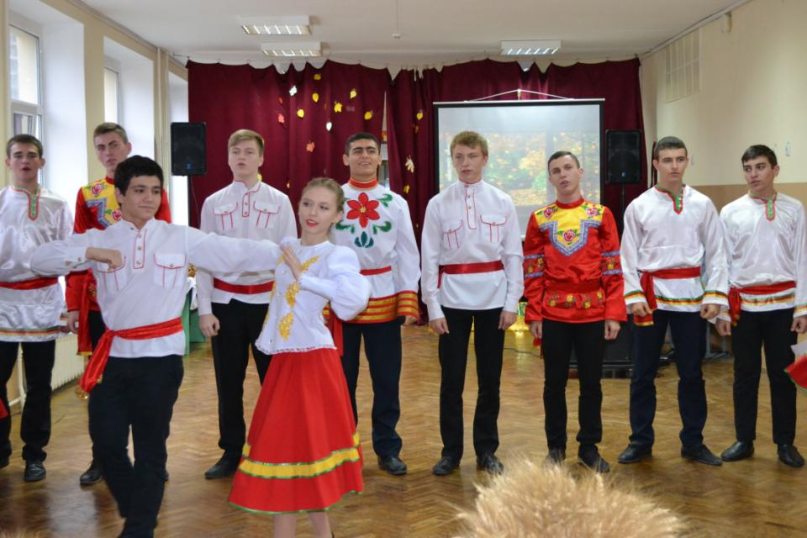

Slide 21
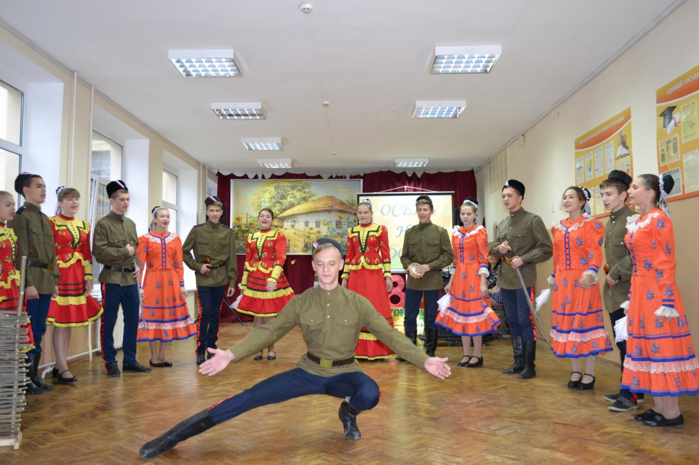

Slide 22
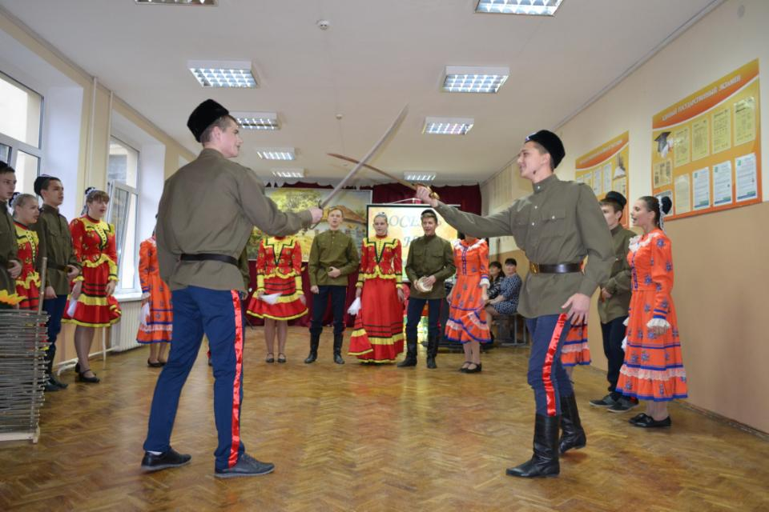

Slide 23
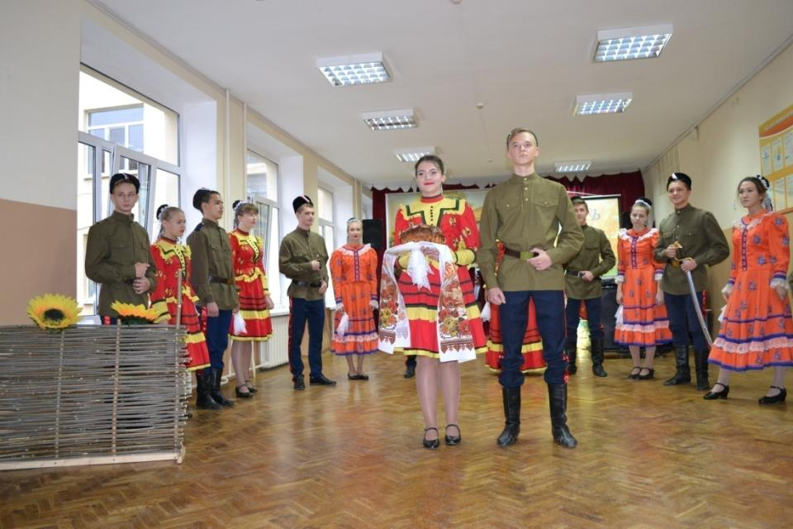

Slide 24
100 летие революции

Slide 26
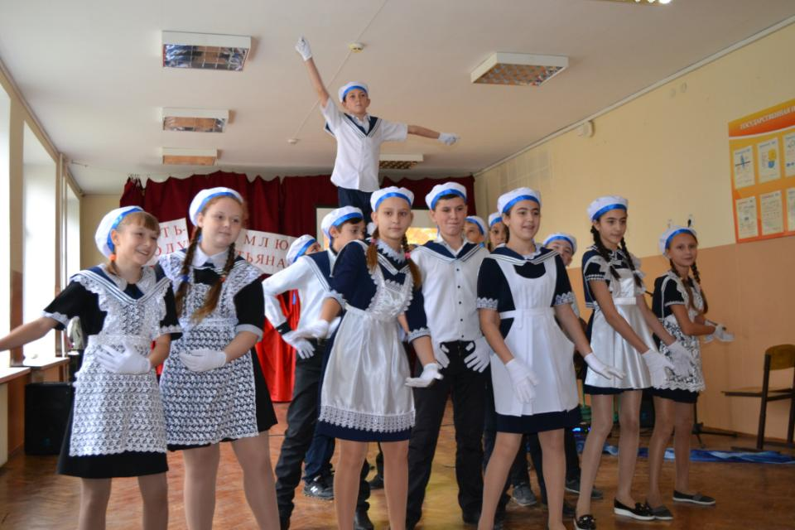

Slide 27
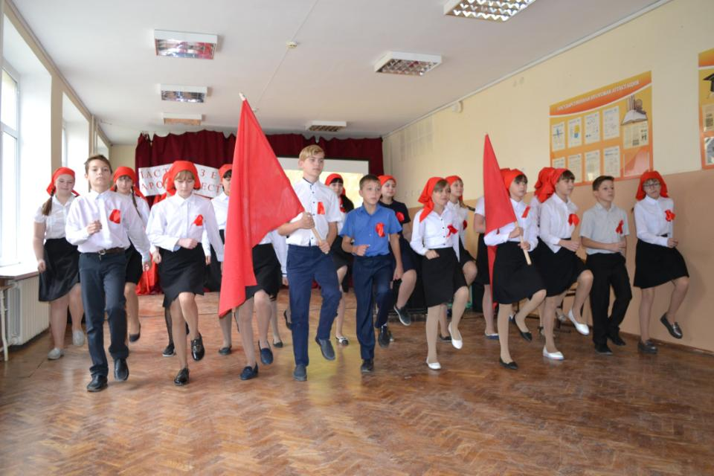

Slide 28
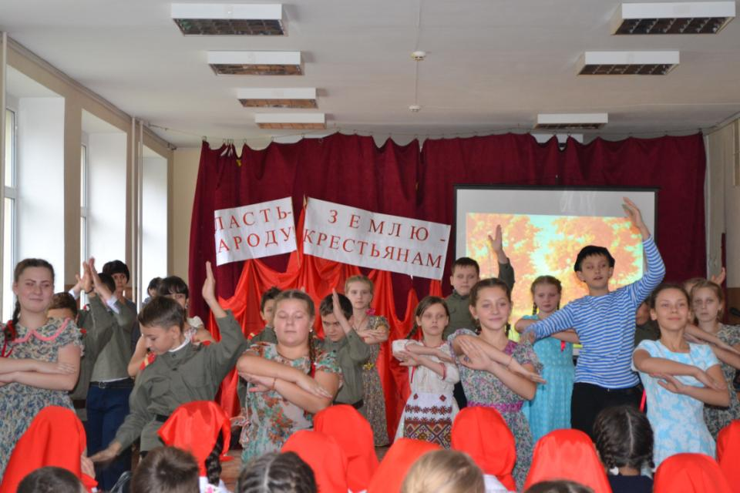

Slide 29
День Здоровья

Slide 30
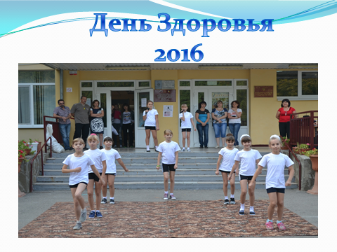

Slide 31
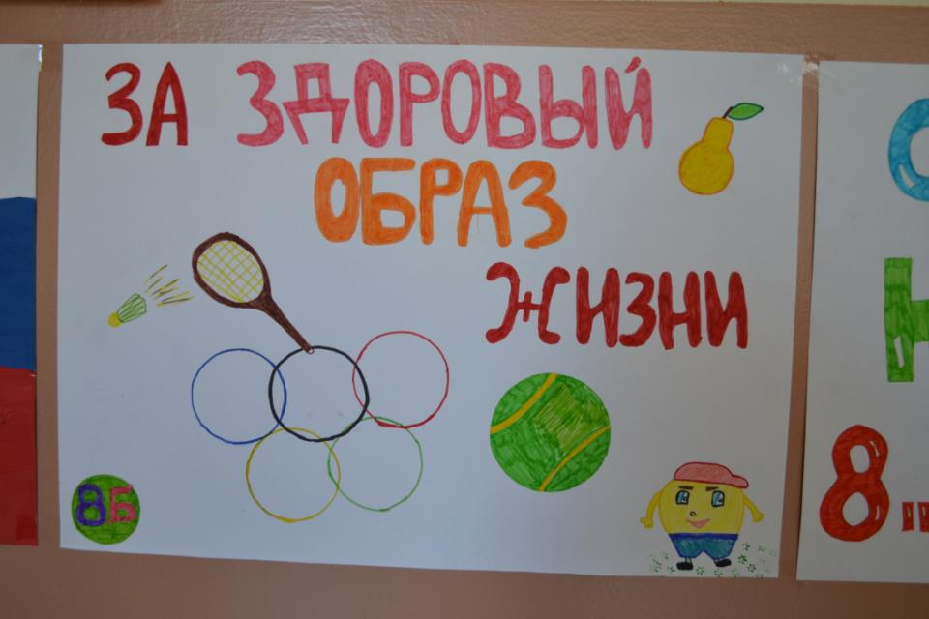

Slide 33
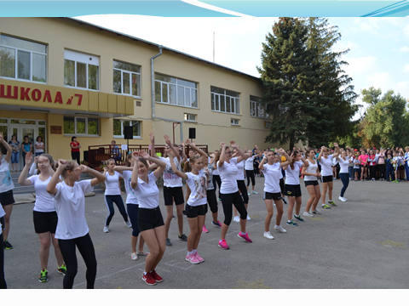

Slide 34
Акция «Чистый двор»

Slide 35
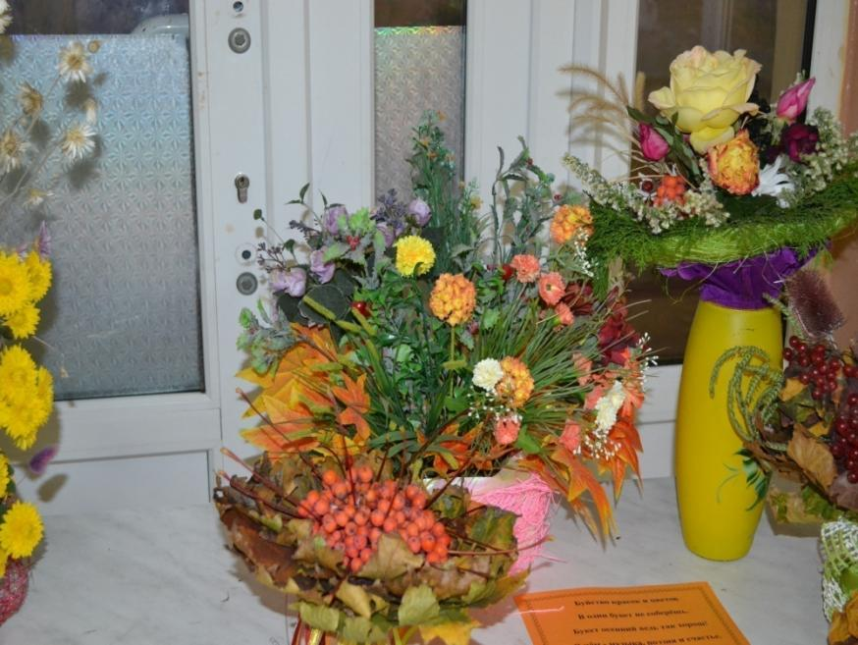
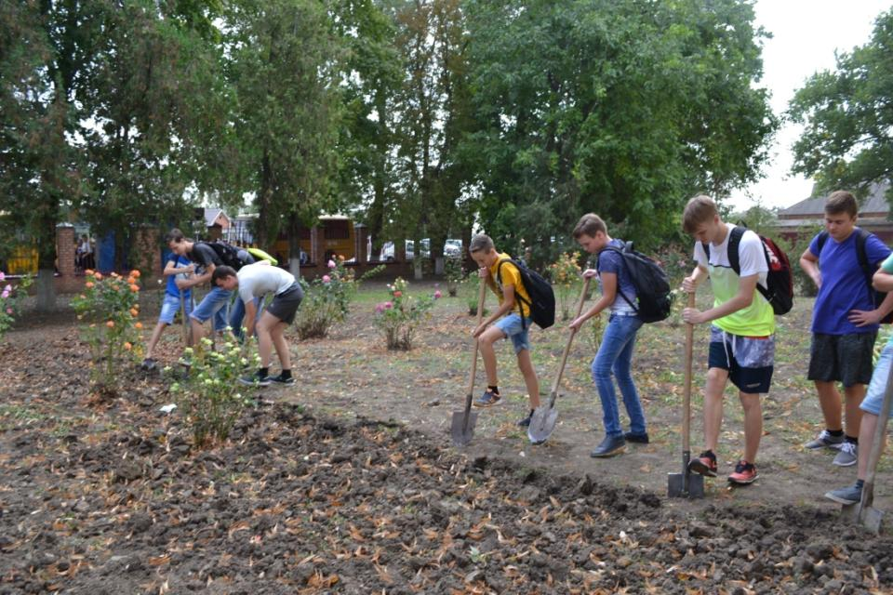
«Осенняя фантазия»
6 классы

Slide 36
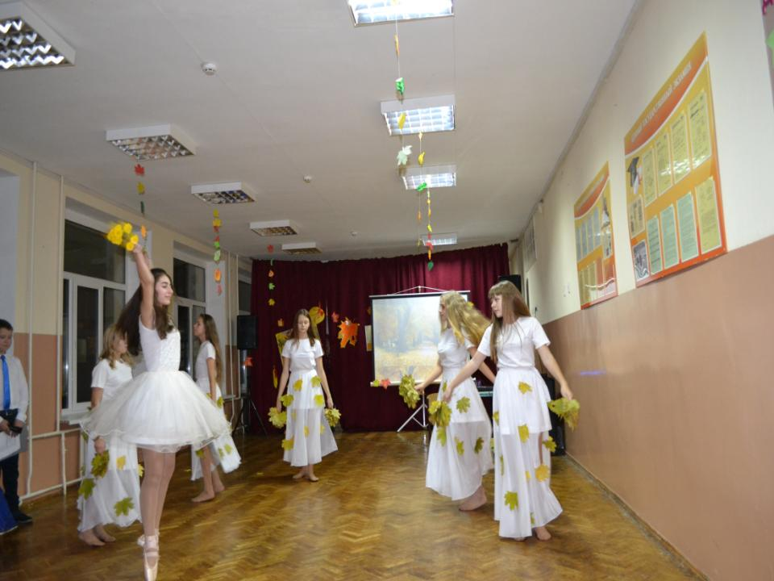
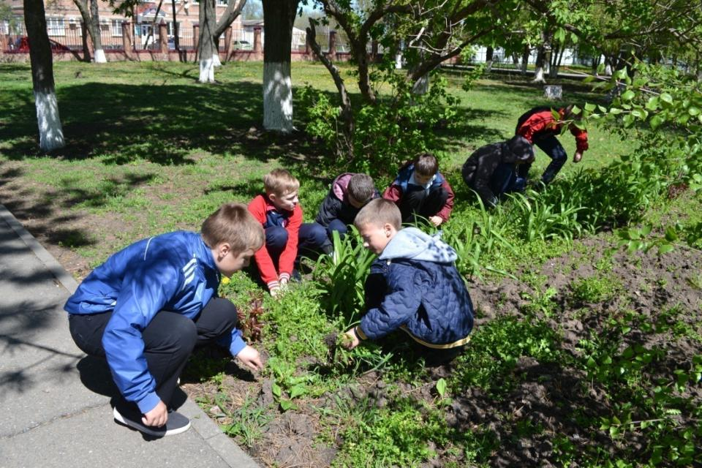

Slide 37
Учебно – тренировочные занятия «Учимся жить безопасно»

Slide 38
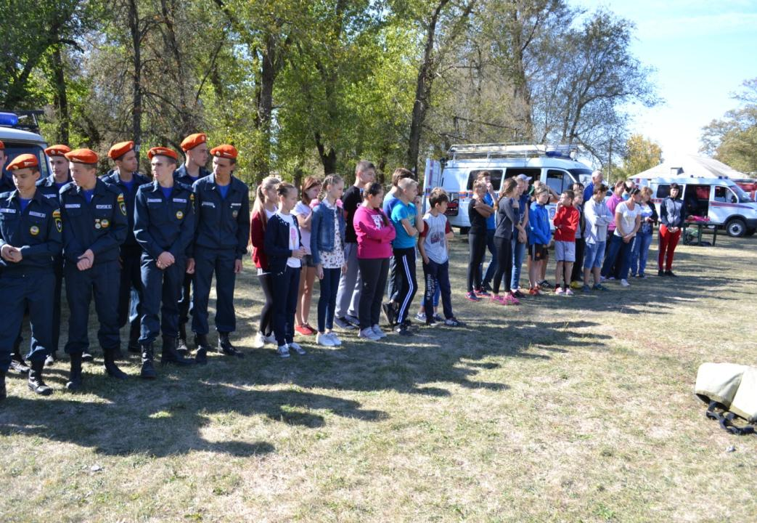
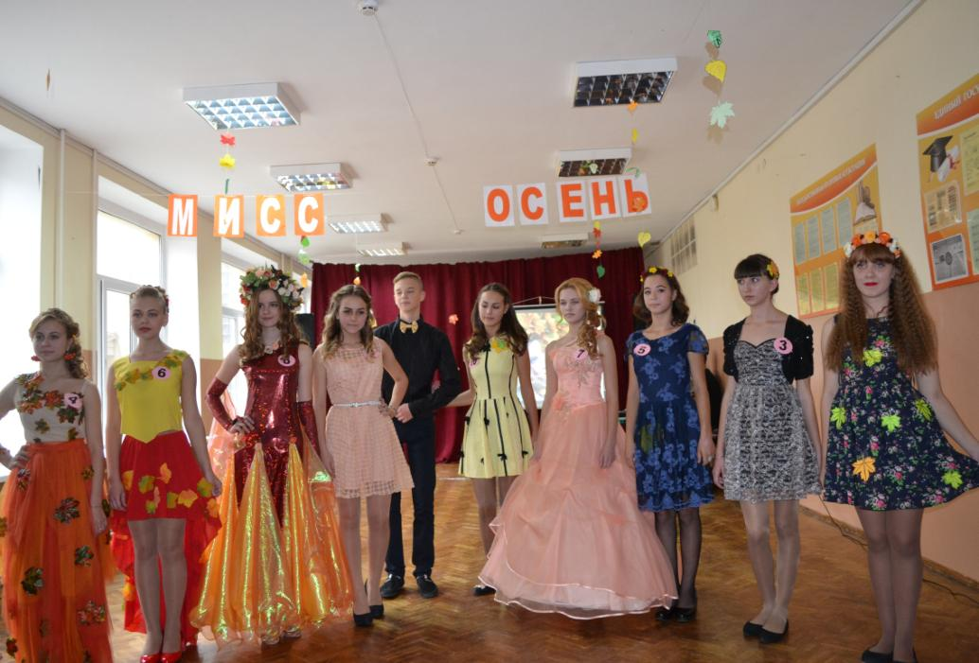

Slide 39
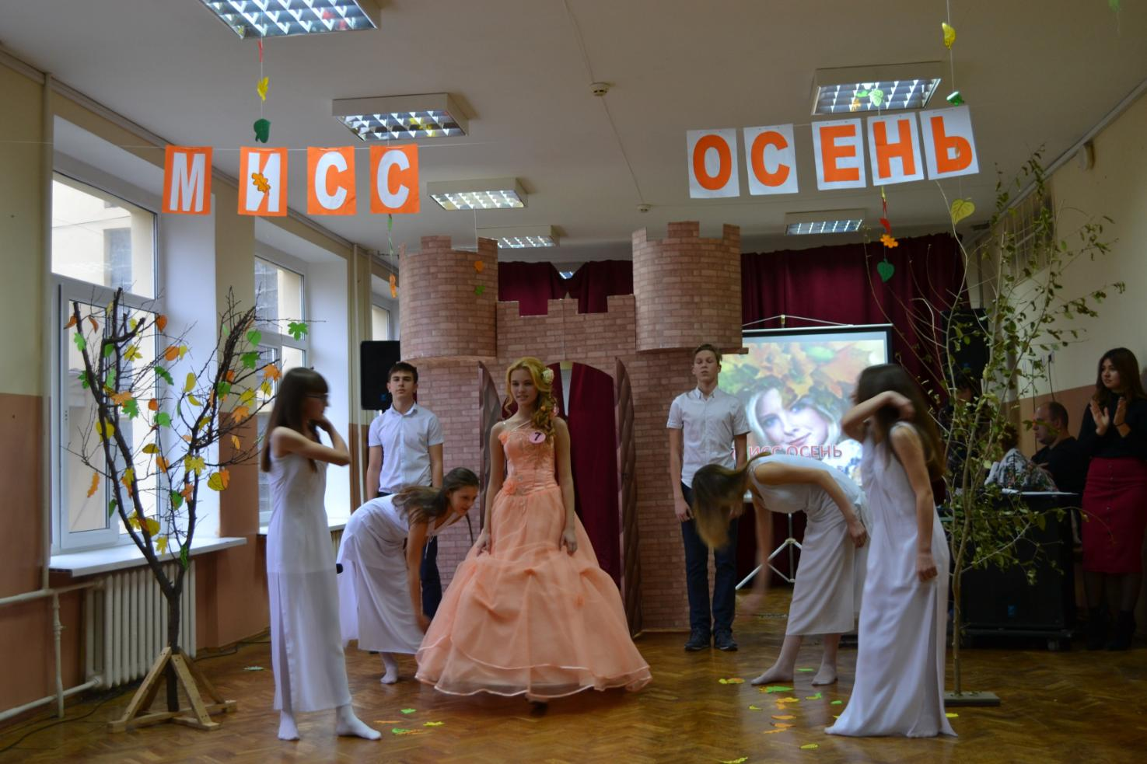
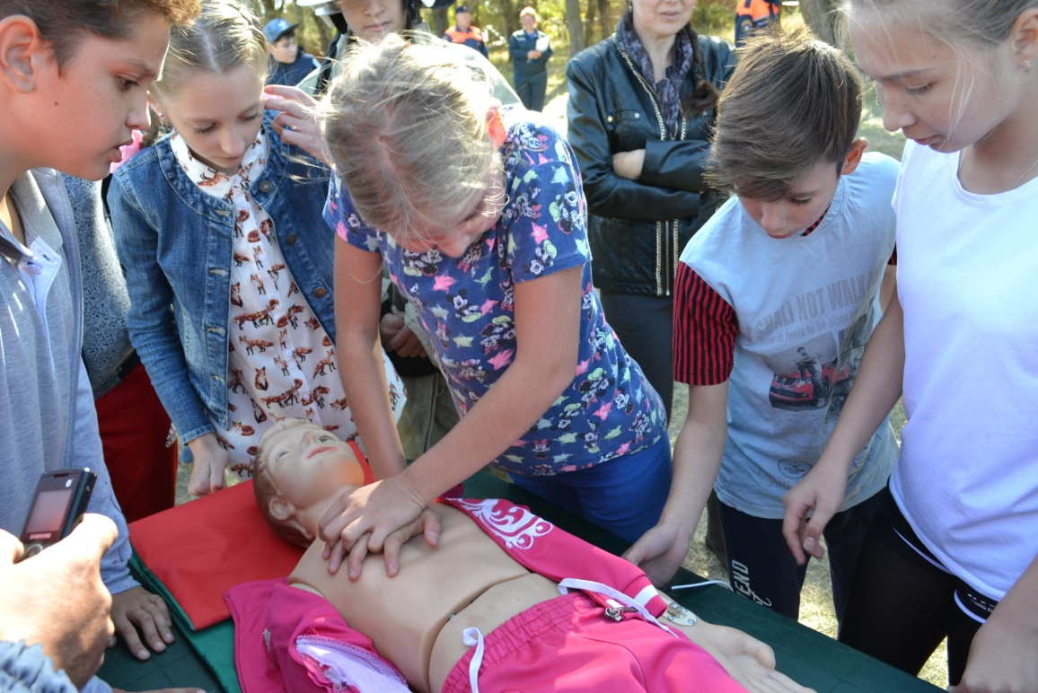

Slide 40
Работа ЮИДовского движения

Slide 42
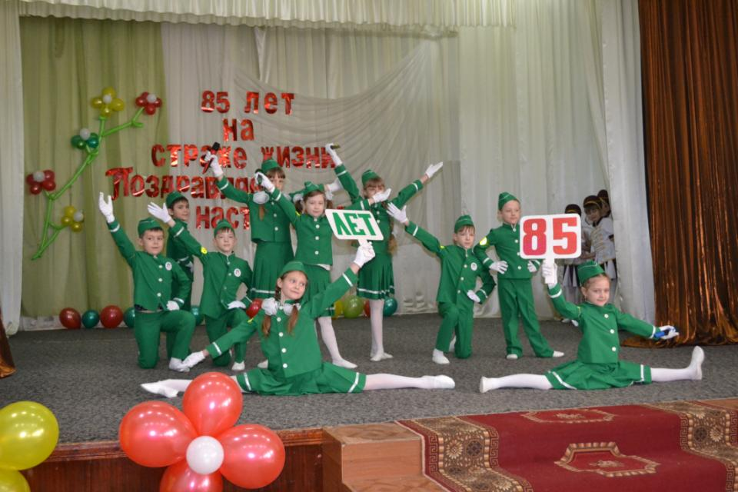

Slide 43
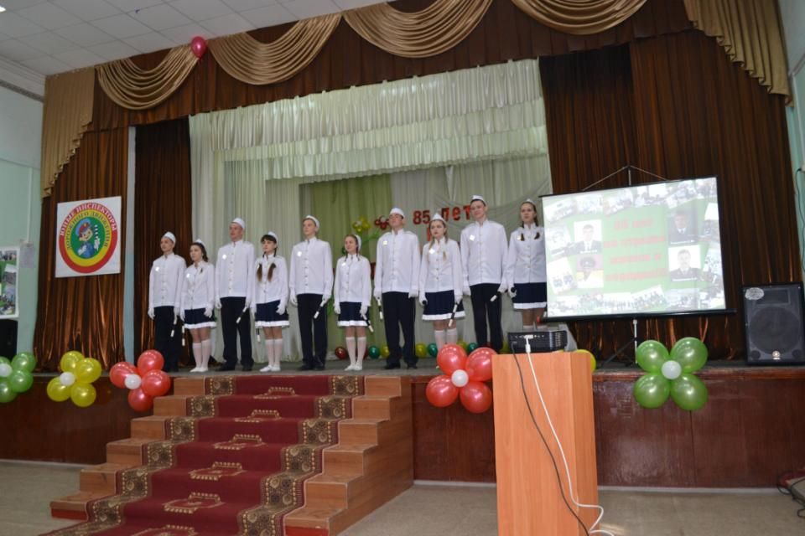

Slide 44
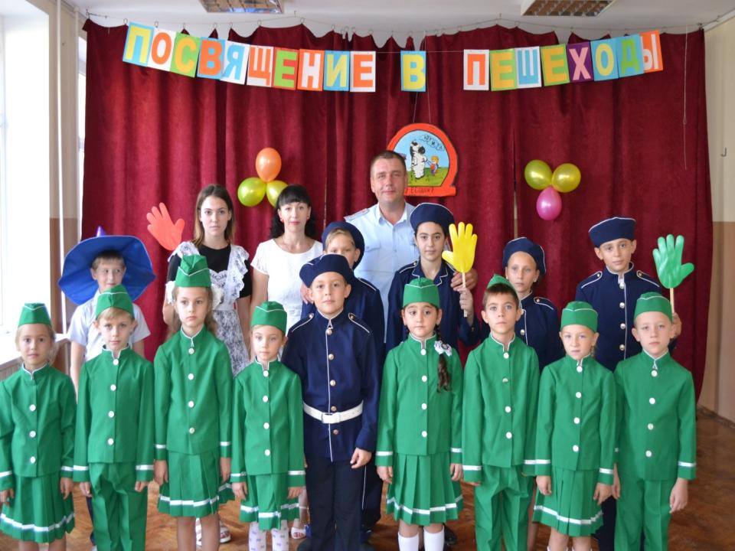
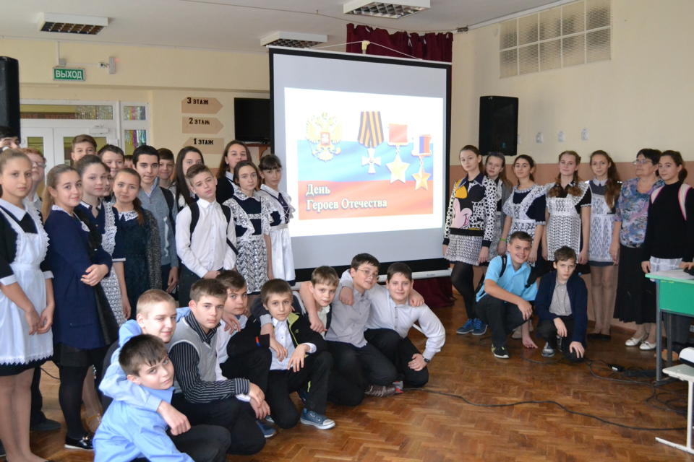

Slide 45
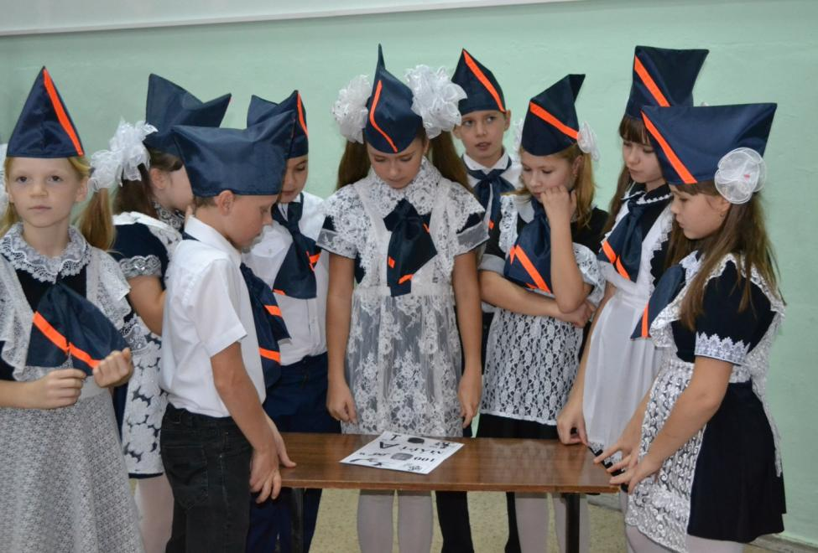

Slide 46
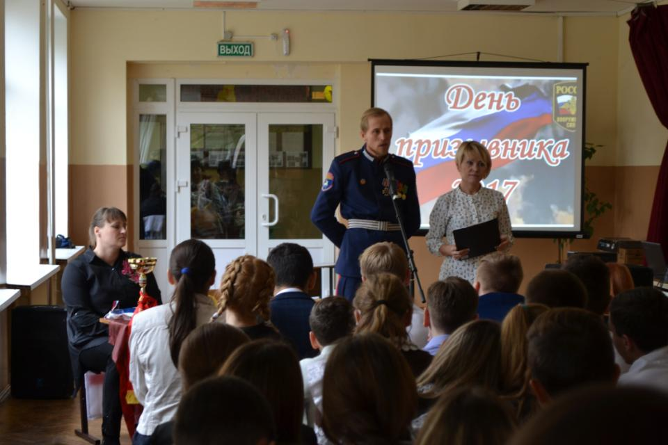

Slide 47
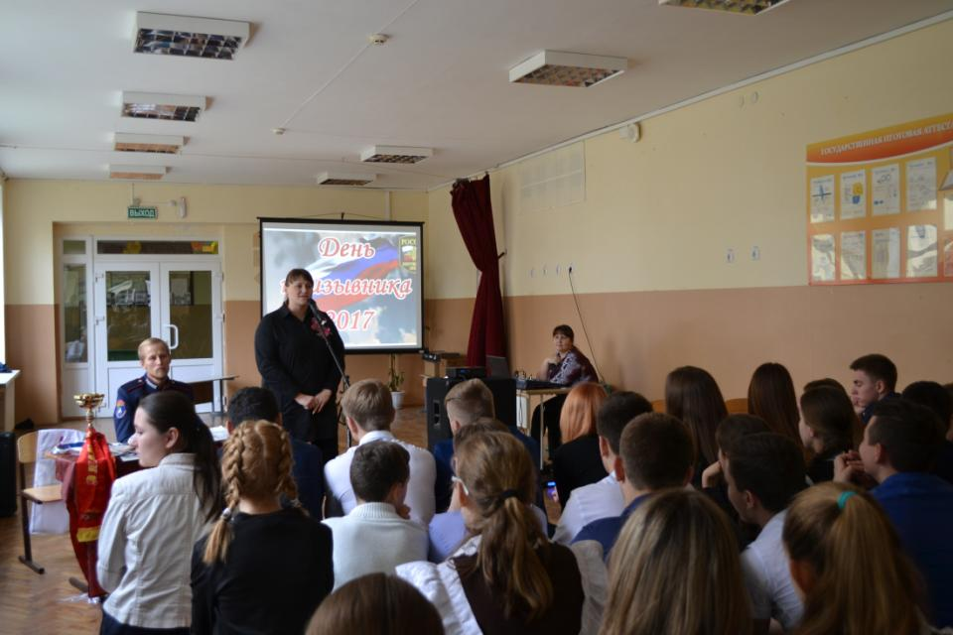

Slide 48
День большой профилактики

Slide 49
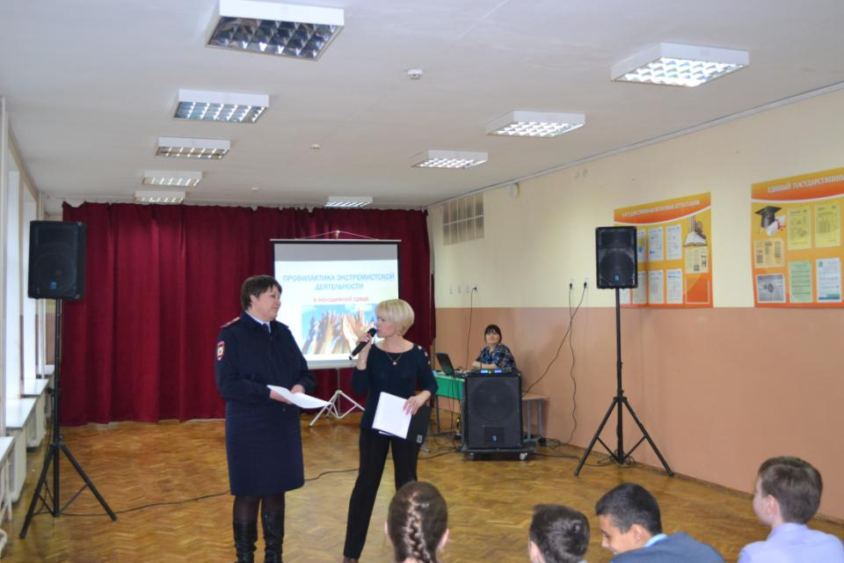

Slide 50
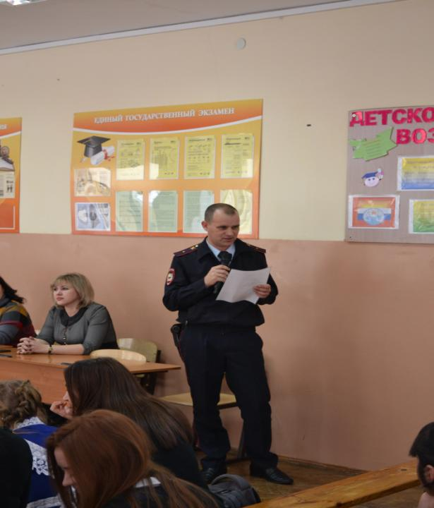

Slide 51
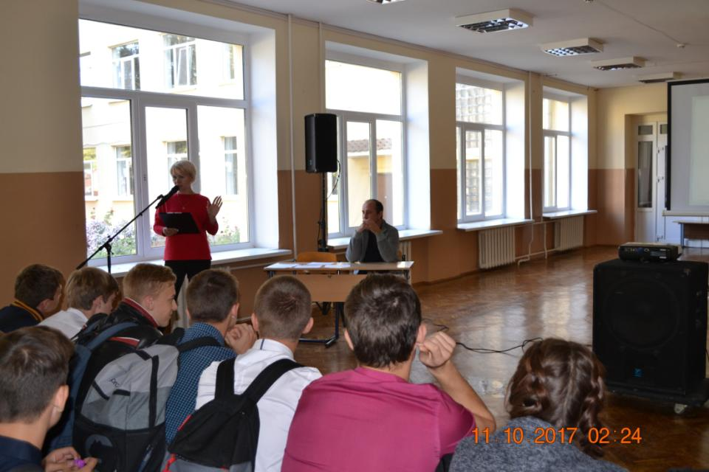
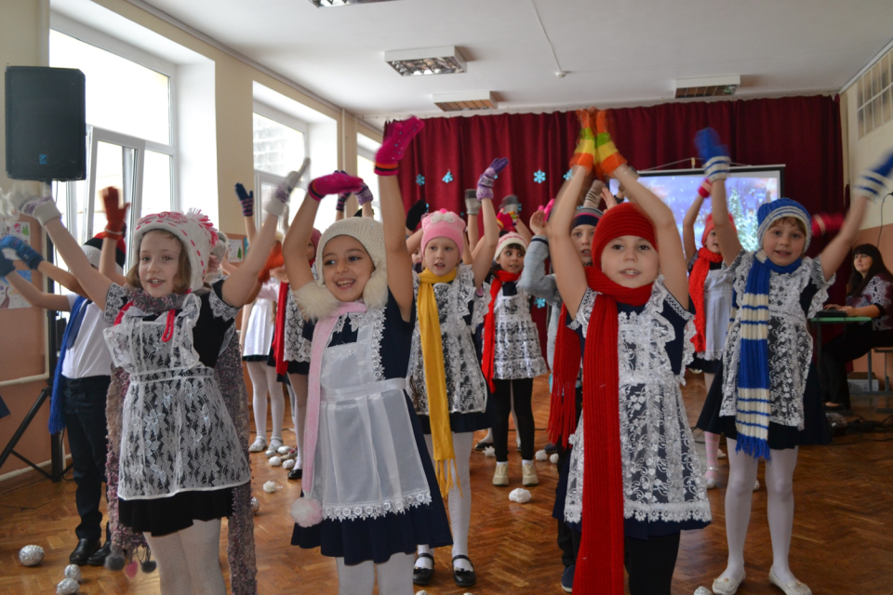

Slide 52
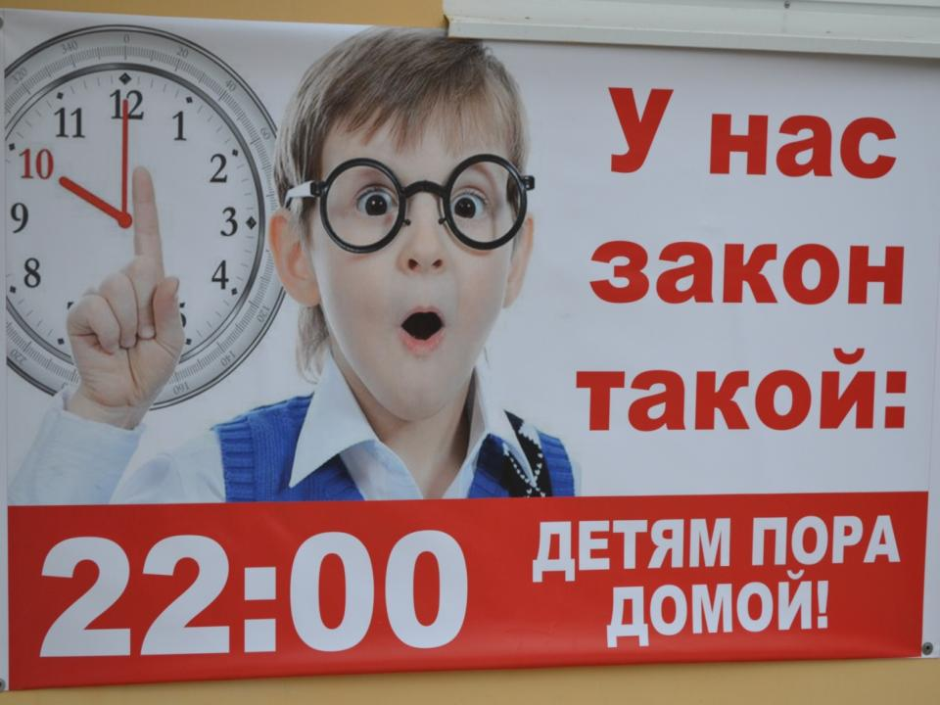

Slide 53
